Slide 1
OCHRANA ZDRAVÍ Syndrom karpálního tunelu není nadávka
Tento projekt a jím dosažené výsledky byly spolufinancovány se státní podporou Technologické agentury ČR v rámci Programu BETA2.
www.tacr.cz
Výzkum užitečný pro společnost.
Zpracoval kolektiv autorů z Výzkumného ústavu bezpečnosti práce, v. v. i., v rámci projektu TIRSMPSV701 Inovativní řešení skupiny potřeb v oblasti optimalizace předpisů, postupů a opatření BOZP včetně diseminačních opatření (TIMPSV0007 Podpora rozvoje odborných kompetencí budoucí pracovní síly k bezpečnosti a ochraně zdraví při práci).

Slide 2
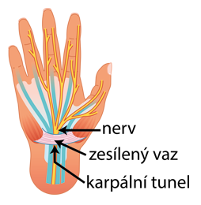
Když to není nadávka, co to tedy je?
Syndrom karpálního tunelu je onemocnění. Projevuje se v oblasti zápěstí, kde se nachází úzký meziprostor - tzv. karpální tunel.
Hovorově se někdy označuje jako „myšitida“.
Kdy a Proč syndrom karpálního tunelu vzniká ?
Při syndromu karpálního tunelu je postižen nebo poškozen střední nerv (nervus medianus) v karpálním tunelu. Problémem je přetěžování zápěstí při běžných domácí i pracovních činnostech a utlačování středního nervu nebo přetěžování svalů předloktí i ruky, a tím i vazivových tkání v této oblasti. Proto se mu také říká útlakový syndrom. Syndrom karpálního tunelu může vzniknout i po úrazu zápěstí, zánětu šlach a vazů.
proč byste o této nemoci měli vědět vy?
Může se týkat (třeba i v budoucnu) vás, někoho z rodiny, někoho, koho znáte. Syndrom karpálního tunelu je totiž další civilizační nemocí dnešní doby. V České republice trápí kolem 35 000 obyvatel a postižených lidí stále přibývá. Nejvíce trpí ti, co pracují/píší na počítači, hrají profesionálně na hudební nástroj nebo pracují v pásové výrobě. Častěji se problémy s karpálním tunelem vyskytují u žen než u mužů. U praváků je čekejme na pravé, u leváků levé ruce.
Nejedná se jen o onemocnění související s výkonem práce, na vině mohou být i zájmová činnost a volnočasové aktivity různého druhu. Budete se divit, kdo je nejvíce ohrožen.

Slide 3
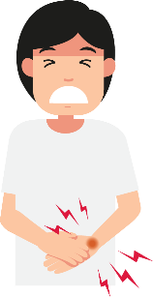
Kdo je vystaven zvýšenému riziku vzniku Syndromu karpálního tunelu?
Ten, kdo vykonává některá pro zápěstí náročná povolání (např. dlouhotrvající práce s kleštěmi, šroubováky, zahradními nůžkami u vinařů nebo zahradníků).
Ten, kdo pracuje s vibrujícími nástroji (jako je např. motorová pila, pneumatické kladivo/sbíječka).
Ten, kdo vykonává činnost, při které je zápěstí v nevhodné poloze (např. grafici, jejichž práce vyžaduje preciznost a je u nich třeba mít dlouho stlačené tlačítko klasické počítačové myši, operátoři evidence a vkládání dat, novináři, spisovatelé, písařky), ale týká se obecně práce s počítačovou klávesnicí, s klávesnicí notebooků a s myší, ať už v zaměstnání nebo mimo něj.
Ten, kdo provádí činnosti, při kterých dochází k usilovnému stisku nebo opakovanému ohýbání zápěstí (např. hra na hudební nástroje, hlavně strunné).
Ten, kdo přetěžuje zápěstí zvedáním těžkých břemen, předmětů a jiných těles (např. skladníci, někteří sportovci - vzpěrači, lidé cvičící v posilovně)
Ten, kdo musí vyvíjet na zápěstí značný tlak (maséři a terapeuti).
Dále také např.:
Ten, kdo si zranil a poranil ruku v zápěstí (např. utrpěl výron, zlomeninu).
Ten, kdo se narodil s velmi úzkým karpálním kanálem.
Ten, jehož blízký příbuzný (např. rodič, sourozenec) trpí syndromem karpálního tunelu.
Nemocní s cukrovkou, onemocněním štítnou žlázou, obezitou, zánětem kloubů (artritidou).
Ženy těhotné, v období menopauzy nebo užívající antikoncepci.

Slide 4
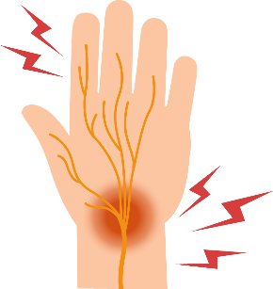
Jak se toTo onemocnění projevuje?
Syndrom karpálního tunelu se projevuje:
brněním, mravenčením, pálením nebo bolestí prstů na postižené ruce, (palce, ukazováčku a prostředníčku),
pocitem oteklých prstů,
ztrátou citlivosti kůže na postižené ruce,
oslabením prstů nebo ochabováním svalů předloktí (neudržíte v prstech nebo v ruce těžší předmět),
otokem a ztuhlostí zápěstí,
nešikovností ruky.
U těžšího stupně onemocnění člověk pociťuje velké bolesti. Bolest může vystřelovat ze zápěstí až do ramene a hlavy.
Nepříjemné příznaky se projevují v zejména v klidu, obvykle budí člověka ze spánku.
ještě to nemusí být důvod k panice
Když brní ruka, nemusí to být způsobeno karpálním tunelem. Příčiny brnění mohou být i jiné. Do ruky vede několik nervů, a když je některý z nich stisknutý okolím, brání to prokrvení.
Pokud vás trápí výše uvedené příznaky opakovaně nebo souvisle delší dobu bude určitě dobré vyhledat lékaře. Ten určí diagnózu, stejně jako léčbu. U lehkého stupně postižení syndromem karpálního tunelu je možná náprava.

Slide 5
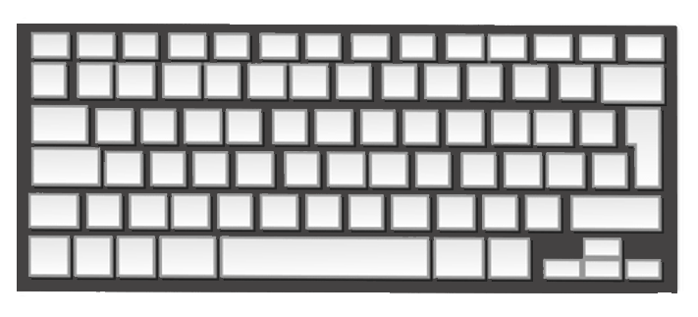
Nejlepší rada: naučte se vzniku karpálního tunelu předcházet
Říkáme tomu prevence.
Prevence je soubor opatření, která mají předcházet nějakému nežádoucímu jevu, například nemocem, drogovým závislostem, zločinům, nehodám, neúspěchu ve škole, sociálním konfliktům, násilí, ekologickým katastrofám a podobně.
Pokud nechceme, aby nás kdykoliv v našem životě postihl syndrom karpálního tunelu, měli bychom se naučit:
dělat věci správně (pracovat správně) - používat předepsané postupy, pracovní pomůcky a dodržovat při práci určitá pravidla,
své ruce nepřetěžovat a nechávat je v doporučených intervalech odpočinout; platí to zejména pro dlouhodobou nebo (denně) se opakující práci na klávesnici a s notebookem nebo při hraní na hudební nástroje a při dalších činnostech, zatěžujících zápěstí.
Ukážeme si to především na příkladu počítače a notebooku.

Slide 6
Prevence syndromu karpálního tunelu při práci na počítači nebo notebooku
Žijeme v době založené na informačních a komunikačních technologiích. Bez nich dnes prakticky není možné pracovat, bavit se nebo jinak trávit volný čas. Dominujícími informačními a komunikačními prostředky a zařízeními dnešní doby jsou počítače, notebooky, tablety, běžné nebo chytré telefony nebo jiná zařízení s displeji, klávesami nebo tlačítky.
Práce s některými z nich patří mezi ty práce a činnosti, které představují riziko vzniku syndromu karpálního tunelu. Jde zejména o zařízení,
pro které je typická dlouhodobá práce, a
při nichž dochází k nesprávnému držení rukou (při práci s klávesnicí a myší).
V této souvislosti mluvíme o ergonomii při práci na počítači a notebooku.
Co to je ta „ergonomie“?
Definic pojmu „ergonomie“ je mnoho a nejsou úplně jednoduché. Vám bude stačit vědět, že pomáhá stanovit:
vhodné rozměry a tvar nástrojů, nábytku a jiných předmětů a jejich uspořádání v (nejen) pracovním prostředí, a
optimální vzdálenosti pro vykonávání pracovních pohybů, aby nebyly neúměrně zatěžovány (přetěžovány) svaly, šlachy a kostra člověka, který je vykonává.
A co rozumíme slovy „ergonomie při práci na počítači a notebooku“?
Informační a komunikační technologie, prostředky a zařízení dnes využíváme doslova na každém kroku. Nejen doma, ve škole nebo v zaměstnání, ale i v dopravních prostředcích,
v parcích, restauracích a fastfoodech, v kinech, na festivalech, zkrátka všude, kde to je možné. Ergonomie při práci na počítači/notebooku je o tom, aby je člověk používal správně a neškodil svému zdraví.

Slide 7
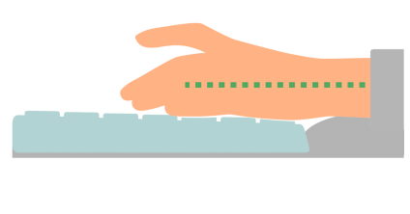
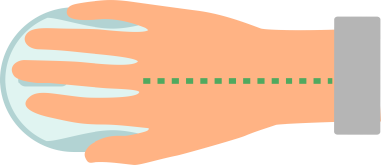
Ergonomie při práci na počítači a notebooku
Držení / Poloha rukou při práci s klávesnicí a myší
Klávesnice
Zápěstí ruky by při psaní na klávesnici mělo být opřeno o podpěrku pro zápěstí (pěnovou, gelovou apod.).
U ergonomických klávesnic jsou podpěrky pro zápěstí součástí designu výrobku.
Pozice rukou při psaní na klávesnici by měla být v přímé linii.
Myš
Zápěstí ruky, která ovládá myš, by při používání myši mělo být opřeno o podpěrku pro zápěstí (pěnovou, gelovou apod.). Často je taková podpěrka součástí podložek pod myš, prodává se však i samostatně. Existují i ergonomické myši (vertikální, vertikálně tvarované).
Pozice ruky, která ovládá myš, by měla být v přímé linii.

Slide 8
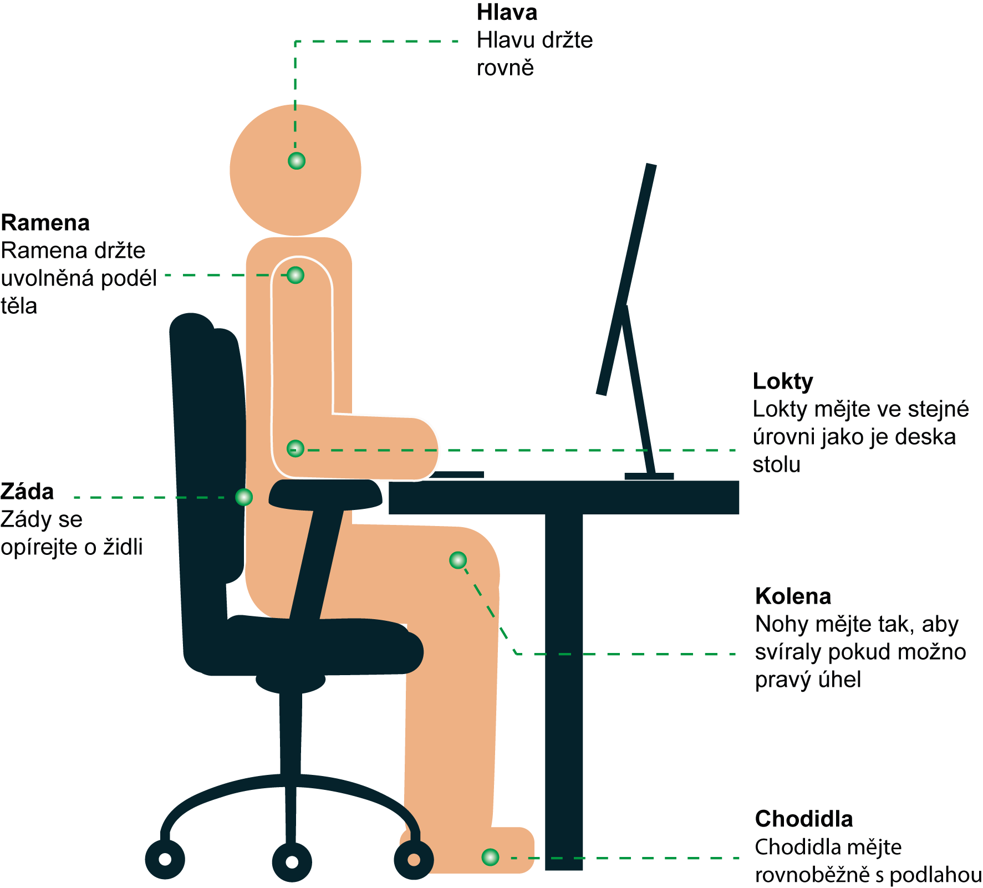
Ergonomie při práci na počítači a notebooku
Co je ještě důležité?
Celkové sezení - Pozice
Ramena – držte volně, horní část paže je podél těla.
Hlava – držte hlavu rovně (nezaklánějte ji).
Záda – záda mějte rovná a opírejte se jimi o opěradlo židle.
Lokty – lokty mějte ve stejné výši/úrovni jako je deska stolu) a klávesnice), jde o pravý úhel (90 st.).
Kolena – seďte tak, aby kolena svírala pravý úhel (90 st.), abyste to mohli splnit, velmi záleží na výšce židle i stolu.
Chodidla – chodidla mějte celá položena na podlaze (rovnoběžně s podlahou).
Individuální potřeba vzhledem k výšce
postavy a dalším rozměrům lidského těla
Každý je jinak vysoký, má jinou délku končetin a jiné proporce.
Pokud v rodině, ve škole nebo jinde využívá počítačové místo/pracoviště více osob nebo se na jednom pracovním místě střídá více pracovníků, je toto místo pokaždé nutné přizpůsobit individuálním potřebám člověka. Rozumí se tím přenastavení výšky stolů, židlí, monitorů a jejich vzdáleností atd. tak, aby odpovídalo celkovým rozměrům těla dané osoby nebo vzdálenosti důležitých kloubových spojů.

Slide 9
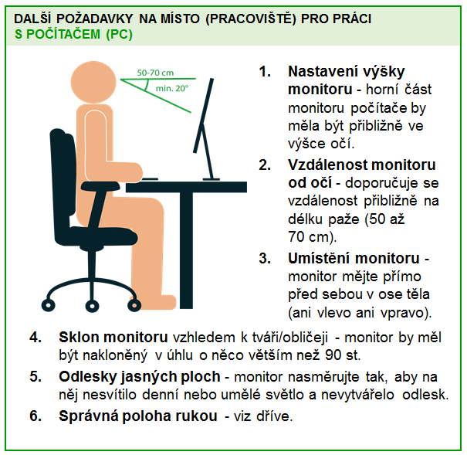
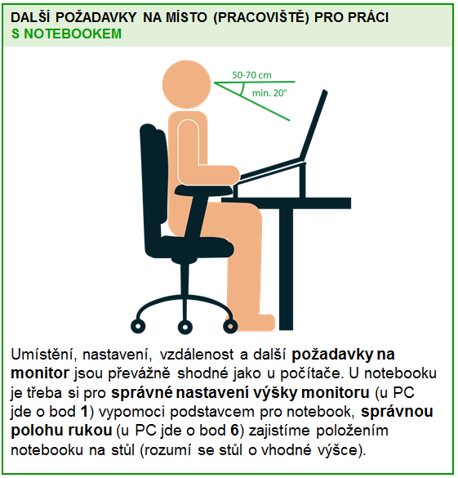
Ergonomie při práci na počítači a notebooku

Slide 10
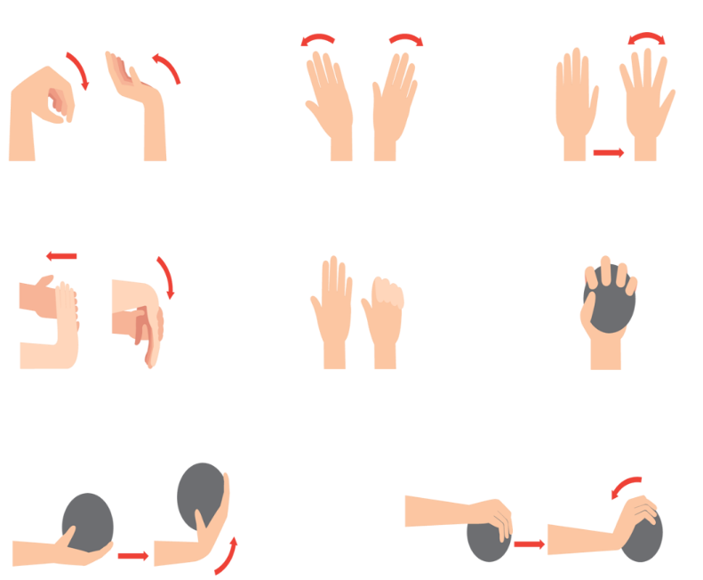
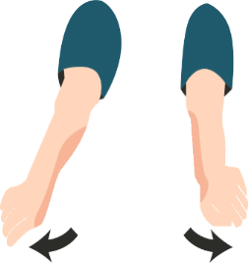
Další důležité zásady pro práci na počítači a notebooku (Hygiena práce s počítačem a Notebookem a PReVENCE Syndromu karpálního tunelu)
Občasné (ale raději pravidelné) přestávky se zařazením kompenzačních cvičení k práci na PC a k:
protažení paží, ramenních kloubů, páteře a celého těla, masírování zad,
protažení, vyklepávání/protřepávání a jiné procvičování rukou, zápěstí a prstů (cvičení rukou) – některé cviky k předcházení vzniku karpálního tunelu si můžete vyzkoušet s pomocí pracovního listu č. 3,
ochlazení zápěstí studenou vodou nebo ledem.
Nejlepší je prevence

Slide 11
Hrajete na nějaký strunný hudební nástroj, nemůžete se odtrhnout od počítače nebo notebooku, vzpíráte, nebo se věnujete jiným činnostem, při kterých může docházet k přetěžování nebo utlačování zápěstí?
Potom nezapomeňte:
dodržovat při těchto činnostech daná pravidla a řídit se radami zkušených,
své ruce nepřetěžovat a nechávat je v doporučených intervalech odpočinout.

Slide 12
Použité zdroje
Text
MALÝ, Stanislav …[et al.]. Ergonomické stresory pod kontrolou aneb Ergonomie: jak na to. 2. vyd. Praha: Výzkumný ústav bezpečnosti práce, 2019. 224 s. ISBN 978-80-87676-28-8.
Informační společnost. Wikipedie: otevřená encyklopedie [online]. MediaWiki, stránka naposledy editována 7. 9. 2019 [cit. 2020-01-11]. Dostupný z: https://cs.wikipedia.org/wiki/Informační_společnost.
Ergonomie. Wikipedie: otevřená encyklopedie [online]. MediaWiki, stránka naposledy editována 25. 9. 2019 [cit. 2020-01-13]. Dostupný z: https://cs.wikipedia.org/wiki/Ergonomie.
Prevence. Wikipedie: otevřená encyklopedie [online]. MediaWiki, stránka naposledy editována 3. 10. 2019 [cit. 2020-01-13]. Dostupný z: https://cs.wikipedia.org/wiki/Prevence.
Syndrom karpálního tunelu [online]. Česká průmyslová zdravotní pojišťovna [cit. 2020-01-14]. Dostupný z: https://www.cpzp.cz/clanek/1504-0-Syndrom-karpalniho-tunelu.html.
RŮŽIČKOVÁ, Pavla. Syndrom karpálního tunelu trápí 35 000 Čechů. Zdraví a krása [online]. Contentpub, 25. 10. 2016 [cit. 2020-01-22]. Dostupný z: https://www.zdraviakrasa.cz/syndrom-karpalniho-tunelu-trapi-35-000-cechu-814/.
MINARČÍKOVÁ, Ivana. Syndrom karpálního tunelu. Lékárnické kapky [online]. Česká lékárnická komora, 30. 5. 2018 [cit. 2020-01-18]. Dostupný z: http://www.lekarnickekapky.cz/leky/volne-prodejne-leky/syndrom-karpalniho-tunelu.html.
KRBCOVÁ, Lenka. Jak poznat syndrom karpálního tunelu?: brní při něm tři prsty. Vitalia.cz [online]. Internet Info, 12. 5. 2017. [cit. 2020-01-22]. Dostupný z: https://www.vitalia.cz/clanky/jak-poznat-syndrom-karpalniho-tunelu-brni-pri-nem-tri-prsty/.
STRNADOVÁ, Tereza. Práce u počítače ničí zdraví. Jak s tím bojovat? iDnes.cz [online]. MAFRA, 28. března 2012 [cit. 2020-01-21]. Dostupný z: https://www.idnes.cz/onadnes/zdravi/prace-u-pocitace-nici-zada-jak-s-tim-bojovat.A120327_105422_zdravi_pet.

Slide 13
Použité zdroje - pokračování
Text – pokrač.
Karpální tunel je nejčastější nemocí rukou: jaké jsou příznaky? Zdravotnictví a medicína [online]. Zdraví.Euro.cz [cit. 2020-01-25]. Dostupný z: https://zdravi.euro.cz/leky/karpalni-tunel-priznaky-priciny-lecba/.
BARVÍNKOVÁ, Marie. Tabletové rameno, kyberchondrie, technostres: nové nemoci digitální doby. iDnes.cz [online]. MAFRA, 16. května 2017 [cit. 2020-01-25]. Dostupný z: https://www.idnes.cz/onadnes/zdravi/digitalni-nemoci-tabletove-rameno-kyberchondrie-technostres-zavislost.A170511_193934_zdravi_brv.
Healthline [online]. c2005-2020 Healthline Media a Red Ventures Company [cit. 2020-01-07]. Dostupný z: www.healthline.com.
Vitalia.cz [online]. c2009 – 2020 Internet Info, s.r.o. [cit. 2020-01-08]. Dostupný z: https://www.vitalia.cz.
Holistic Health Herbalist [online]. c2020 Wellness Pro [cit. 2020-01-08]. Dostupný z: https://www.holistichealthherbalist.com.
Obrázky
Fotobanka Depositphotos.com (v rámci standardní licence pro Výzkumný ústav bezpečnosti práce,
v. v. i., na období květen 2019 až duben 2020).
Fotobanka Pixabay.com (pod licencí Public Domain (CC0)).

